Slide 1
Pourquoi faut-il bannir l’éolien industriel en France ?
Cette présentation vise à montrer notre opposition et nos revendications face à l’éolien industriel et nos propositions d’autres énergies renouvelables utiles, efficaces et vertueuses
ASSOCIATION « COLLECTIF LE VENT TOURNE »
courriel : collectifleventtourne66@gmail.com Tél : 06 03 38 77 60 / 06 89 22 54 61
Adresse : 6 rue de la République 66 000 PERPIGNAN Site internet : https://adoizon.wixsite.com/le-vent-tourne
Facebook : https://www.facebook.com/collectifleventtourne66/
Désinscription : a.doizon@wanadoo.fr

Slide 2
LES OBJECTIFS DE NOTRE ASSOCIATION:
- Informer le public sur l’impasse écologique, énergétique et économique des éoliennes industrielles.
- Lutter contre la multiplication anarchique de parcs éoliens industriels qui défigurent nos paysages et nos campagnes.
- Participer activement aux enquêtes publiques.
- Si nécessaire, aller en justice pour s’opposer aux décisions des préfets.

Slide 3
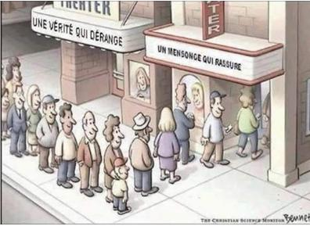
« C'est pas parce qu'ils sont nombreux à avoir tort qu'ils ont raison »
- COLUCHE -

Slide 4
Les associations « lanceuses d’alerte » :
. Anticipation :
Quand un mât de mesure sort de terre, un collectif d’opposants pousse à ses pieds
Actions des associations :
information et sensibilisation,
analyses des études d’impact
rendez-vous avec les administrations, les élus…
proposition d’autres alternatives.

Slide 5
8000 éoliennes en France, c’est déjà trop
Plus de 70% des projets éoliens sont contestés en justice.
Les riverains sont sacrifiés au nom d’une transition énergétique de moins en moins propre et transparente.
Plus de 1650 associations se sont créées.
Dans l’opinion, il devient évident qu’au lieu d’être une solution, l’éolien est, en fait, un problème.

Slide 6
Des structures gouvernementales pointent des problématiques :
La Commission de Régulation de l’Energie:
les parcs éoliens sont des sources de revenus indécents pour les investisseurs.
Le Service Central de la Préventions de la Corruption
Des conflits d’intérêts et des procédés mafieux accompagnent les projets.
Notes:
La Commission de Régulation de l’Energie
Rapport du 17/04/2014 :
Le Service Central de la Préventions de la Corruption
juin 2014

Slide 7
Et encore…….
L’Académie de Médecine
Des précautions quant à la distance minimum à respecter pour préserver la santé des habitants.
Un communiqué en mai 2017 sous le titre : «Nuisances sanitaires des éoliennes terrestres ».
L’Académie des Sciences
« Non seulement elles ne traitent pas le problème du dérèglement climatique, mais elles l’aggravent. »
Notes:
L’Académie des Sciences
janvier 2016 et avril 2017:
L’Académie de Médecine
14/03/2006 : des précautions quant à la distance minimum à respecter pour préserver la santé des habitants. Puis publie un communiqué en mai 2017 sous le titre : «Nuisances sanitaires des éoliennes terrestres

Slide 8
Et encore………
L’Académie des Beaux-Arts appelle à préserver le paysage du premier pays touristique du monde.
L’Institut Montaigne relève que l’argent serait dépensé plus efficacement s’il était consacré à favoriser les économies d’énergie.
Notes:
L’Académie des Beaux-Arts en 2007
L’Institut Montaigne en 2008

Slide 9
Enfin……
La Cour des Comptes en mars 2018 met en garde contre les risques budgétaires dans les années à venir… une politique qui reste incohérente, inefficace et extrêmement coûteuse…
La lettre « Géopolitique de l’Electricité » du 20 février 2018 :
Le secteur électrique responsable de 6% des émissions de CO2 reçoit, pour le solaire et l’éolien, plus de la moitié des subventions, alors que les transports et les bâtiments émettent pratiquement la moitié des gaz à effet de serre.
Notes:
La lettre « Géopolitique de l’Electricité » du 20 février 2018
La Cour des Comptes en mars 2018

Slide 10
LES impacts dévastateurs ET INCONVENIENTS des éoliennes…
I - Atteinte aux Paysages et au patrimoine architectural bâti
II – Atteinte à la biodiversité
III - Intermittence et empreinte carbone induite
IV - Coût de l’éolien
V - Efficacité énergétique
VI - Occupation du sol
VII – Acoustique
VIII- Les éoliennes écologiques ?
IX - Zizanie dans les villages
X - Décote immobilière
XI - Impact touristique
XII - Perte d’emplois locaux
XIII – Pratiques douteuses
Notes:
Ici c’est le plan dans l’ordre des chapitres qui vont suivre

Slide 11
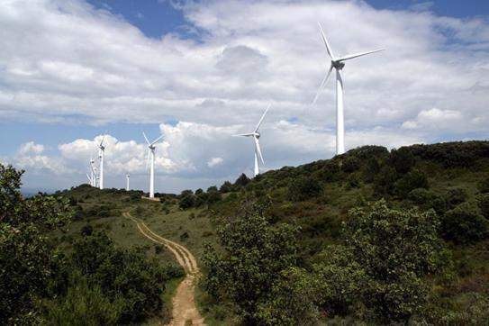
I - DES PAYSAGES DÉVASTÉS :
PO : Aux pieds du CANIGOU, sur les crêtes des Corbières…
COMMENT NE PAS Y ÊTRE SENSIBLE ?

Slide 12
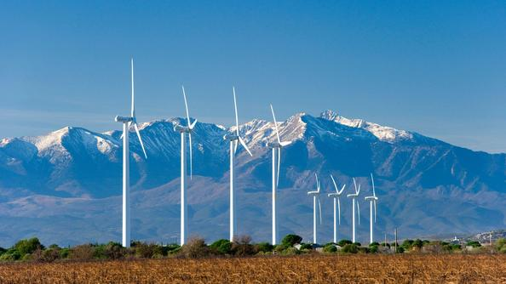
Vos paysages emblématiques. : : photos
Notes:
Ajoutez une photo de votre paysage

Slide 13
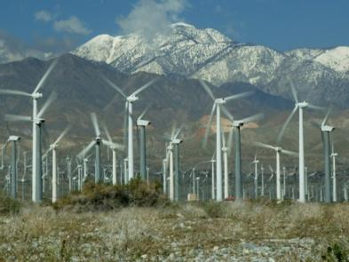
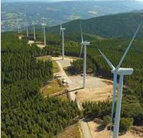
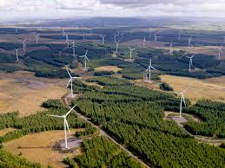
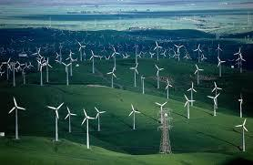
Paysages défigurés, même dans des sites Natura 2000

Slide 14
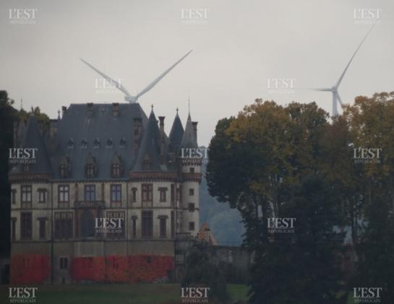
Patrimoine bâti saccagé, même classé

Slide 15
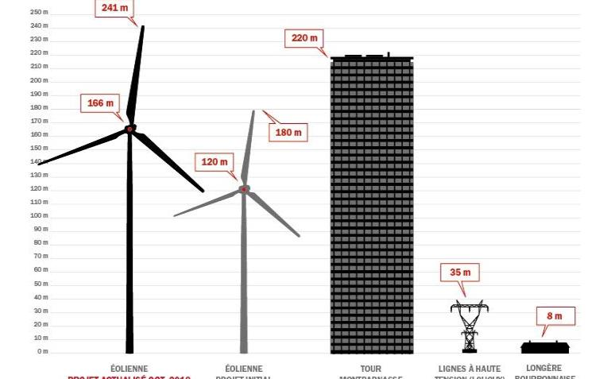
Le gigantisme d’une éolienne terrestre industrielle

Slide 16
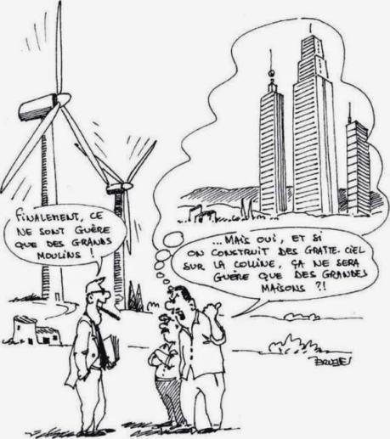
LES PROMOTEURS EOLIENS font la promotion de leurs machines sur tous les sites, partout, harcèlent les maires et les propriétaires de terrains…

Slide 17
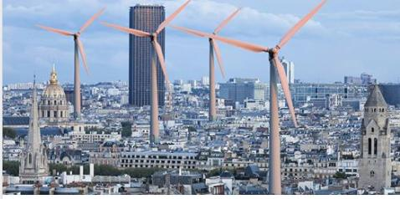
Les Parisiens seraient-ils prêts à accepter ça ?

Slide 18
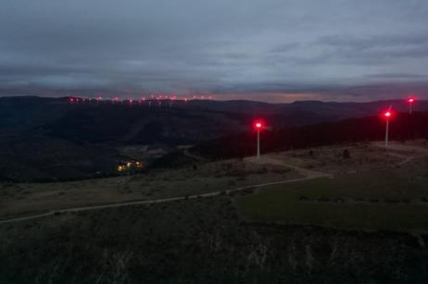
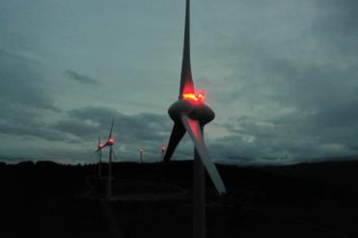
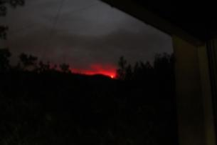
La pollution paysagère nocturne : une discothèque en pleine nature ?

Slide 19
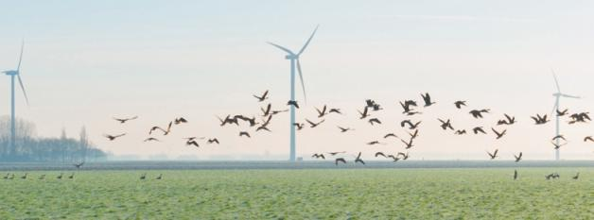
II - L’IMPACT DES EOLIENNES SUR LA FAUNE AVICOLE
On parle des collisions des oiseaux contre les pales, on oublie souvent : la perte de leur habitat, (= leur domaine vital, leur territoire de chasse) qui est plus grave encore.
Très souvent, ce sont des « habitats d’espèces d’intérêt communautaire »
Notes:
Les éoliennes tuent les oiseaux , entre 3 et 10 en moyenne par MW et par an, certaines plus, d’autres moins
Il existe des détecteurs / effaroucheurs pour les faire fuir, qui ne sont pas efficaces , ne peuvent éviter la ortalité tout juste la réduire our de gros oiseaux que les systèmes peuvent détecter parfois, mais qui ont des angles morts

Slide 20
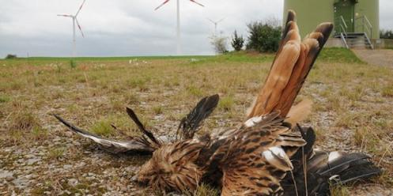
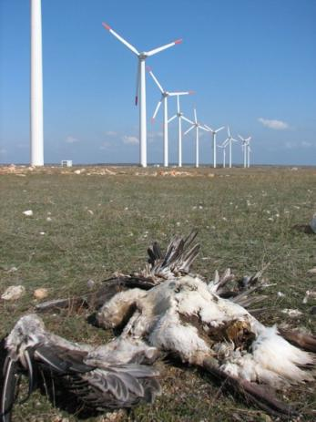
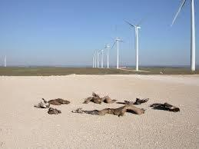
Avifaune décimée par collision…

Slide 21
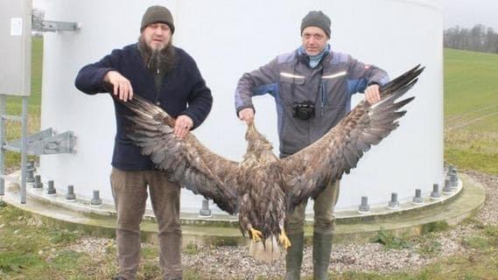
Notes:
Des exemples

Slide 22
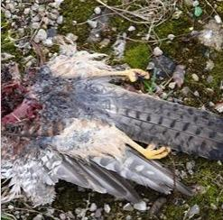
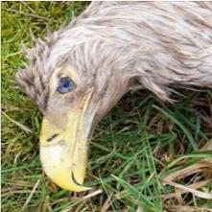
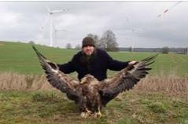
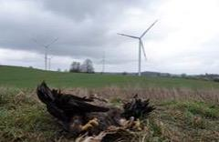

Slide 23
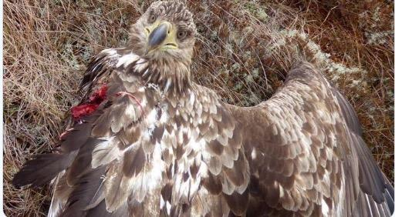
Notes:
Aile cassée
Parfois , même sans la collision des pales,, la pression des pales tournant à 300km/h à leur extrémité les désarticule et les plaque au sol

Slide 24
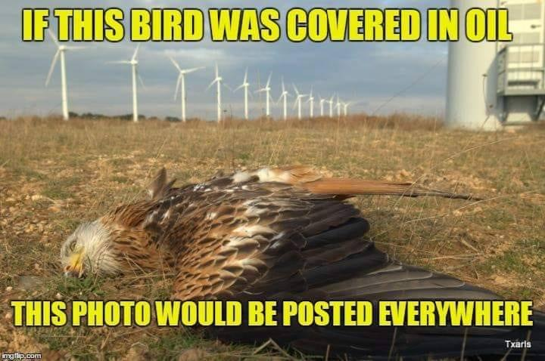
Si cet oiseau avait été couvert de pétrole…
la photo aurait été postée partout!
Notes:
Cet oiseau mange les chats errants!

Slide 25
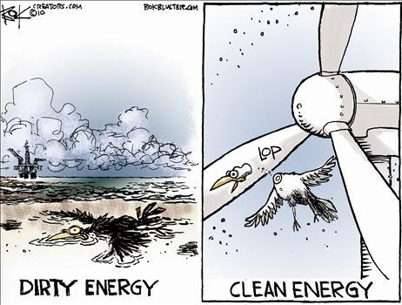
Certains rapaces planent puis plongent sur leur proie à > de 100km/h. C’est leur méthode de chasse, c’est pourquoi ils sont les plus vulnérables à l’éolien
ENERGIE SALE
ENERGIE PROPRE

Slide 26
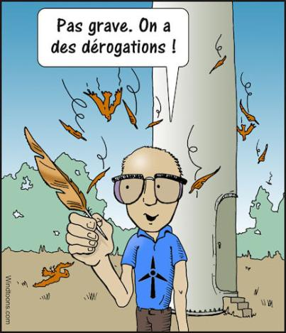
DES PREFETS ACCORDENT À DES EXPLOITANTS DES PERMIS DE TUER!!.. Au nom de la sauvegarde de la Terre?
Notes:
Il devrait être interdit de pouvoir demander des dérogations pour destruction d’espèces protégées. Or elles sont prévues par la loi!. Ainsi des promoteurs éoliens tuent des oiseaux protégés tout en évitant le pénal (tuer une espèce protégée est passible du pénal)

Slide 27
FATALE ATTRACTION…
Causes supposées de cette mortalité :
PARLONS DES CHIROPTÈRES
Le taux de mortalité par collision est évalué en moyenne à 20 chauves-souris par éolienne et par an, soit deux fois plus que les oiseaux.
l’attraction indirecte par les insectes qui se collent aux mâts
La chaleur, les flashs des éoliennes
Notes:
Ceci est une moyenne - on connait des centrales avec 35 à 40 chauve-souris qui meurent / éolienne / an, multiplions par celles de toute la Francnce pour nous rendre compte des dégâts!. D’autant plus dans des sites près des forêts (on dfriche des forêts pour mettre des éolienensn ) ou des haies. Il n’y a pas de solution pour réduire la mortalité, hormis de faire arrêter les éoliennes tout la nuit, aube et crépuscule, quand il fait > de 10°C et que les vents sont inférieurs à 8m/s au niveau de la nacelle (elles ne sortiraient pas au-delà de cette vitesse du vent)

Slide 28
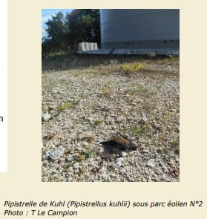
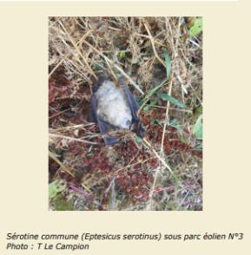
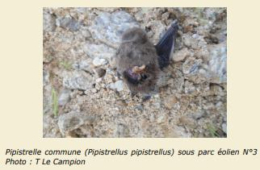
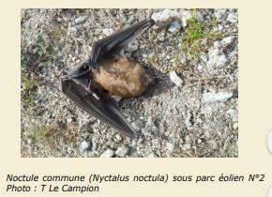
Les chauves-souris sont victimes de la surpression occasionnée par le passage des pales devant le mât = le barotraumatisme
Notes:
Une chauve-souris mange 2000 moustiques par soir!
Si elles disparaiennt, il faudra mettre plus d’insecticide pour nous protéger des moustiques
Les éolienens sont toutes protégées par les conventions européennes

Slide 29
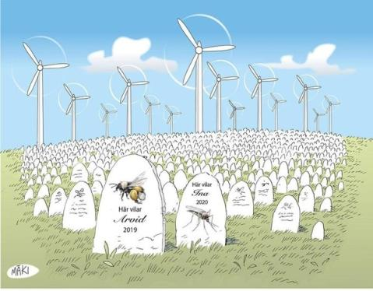
Et puis il y a aussi les insectes…
En Allemagne, chaque année, 1200 tonnes de papillons et autres insectes volants se collent sur les 31 000 éoliennes, tels des résidus.
Ce qui correspond environ à 5 ou 6 milliards d’insectes par jour, entre avril et octobre
Résultat : Jusqu’à 30% de perte de puissance des machines.
OU SONT LES DONNÉES, EN FRANCE?

Slide 30
III - UNE ENERGIE VARIABLE,
INTERMITTENTE ET IMPREDICTIBLE
C’est la nature qui décide quand le vent souffle , et quand il ne souffle pas, il faut bien remplacer les EnR électriques intermittentes (éolien et solaire) par autre chose.
EVIDEMMENT, 100% d’ENR intermittente, même 90%, C’EST IMPOSSIBLE SELON LES LOIS DE LA PHYSIQUE *
Notes:
* si on veut avoir de l’électricité selon nos besoins de consommation, c’est-à-dire disponible 24h / 24

Slide 31
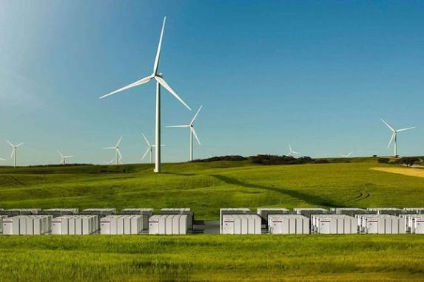
L’ÉNERGIE ÉOLIENNE NE PEUT PAS ÊTRE STOCKÉE…à l’échelle de notre pays
Seul le pompage dans les barrages (STEP) peut permettre de stocker l’électricité éolienne, cependant en France nous avons seulement 5 GW de STEP, et quasiment pas de possibilités d’extension…
Donc il n’y a pas de solution valable sur une durée suffisante….
OU BIEN……. L’aberrance :
AUSTRALIE : il faut 788 systèmes (boîtes) X 16 batteries lithium-Ion pour stocker une puissance de 100 MW ( = 50 turbines)
Notes:
Bref l’électricité éolienen ne se stocke pas à l’échelle d’un pays (comme la France) exception pour une petite île bien sûr

Slide 32
ALORS, QU’UTILISE -T- ON POUR PALLIER L’INTERMITTENCE DE L’EOLIEN ?
- LE NUCLÉAIRE (72% de la production française)
-L’HYDRO-ÉLECTRICITÉ (12 % de la production française):
- LES CENTRALES A GAZ
- LE CHARBON
Notes:
- Le nucléaire EST PRÉSENT EN REGIME DE BASE, ET DOIT S’EFFACER DEVANT L’ÉNERGIE ÉOLIENNE QUAND ELLE PRODUIT, c’est la loi, ET IL REPREND SON ACTIVITE A PLEIN, QUAND LE VENT S’ARRÊTE. Cela prend du temps mais certains réacteurs sont capables de démarrer rapidement
L’hydro : ON LA GARDE POUR LES POINTES DE CONSOMMATION (l’hiver, le soir à 19h).
Le gaz : ELLES RÉAGISSENT RAPIDEMENT à l’arrêt du vent, pourraient remplacer le nucléaire, mais elles émettent 30 fois plus de gaz à effet de serre.
Le charbon : On supprime les 4 dernières centrales : il émet encore 3 fois + de CO2 que le gaz et libère des cendres et gaz radioactifs dans l’environnement lors de sa combustion.

Slide 33
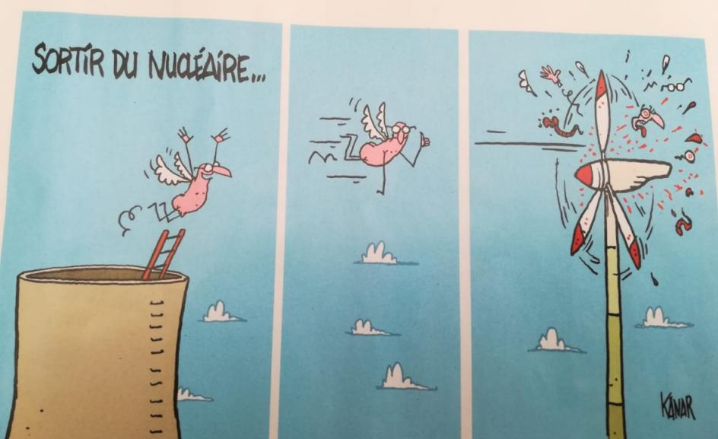

Slide 34
Conclusions de tout cela :
1 - L’éolien ne supprime pas le nucléaire, il lui fait juste parfois baisser son facteur de charge.
2 - L’éolien avec moins de nucléaire (50%, en projet) favoriserait la croissance des centrales à gaz, et augmenterait les risques de coupures du réseau électrique.
Notes:
8000 éoliennes en France n’ont fait supprimer aucun réacteur nucléaire en 2020!
Deux réacteurs de Fessenheim ont été supprimés, ceci surtout pour des raisons politiques (électorales) et parce qu’on savait que, anciens, qu’ils seraient remplacés par l’EPR de Flamanville 3 : = la 3è
génération (qui a eu des problèmes lors de la construction mais sera finalement terminé en 2022.. normalement)

Slide 35
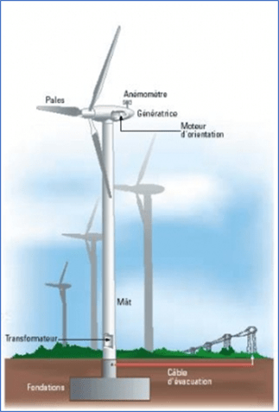
IV- LE COÛT DE L’ÉOLIEN EXHORBITANT
à cause des subventions
Les engagements en faveur des énergies photovoltaïques et éoliennes des décennies 2000 et 2010 se chiffrent à 141 milliards d'euros, pour obtenir seulement 7 % de la production électrique nationale (EN 2019 ).
Qui paie ?
Les Français dans leurs factures d’électricité (CSPE) qui ont augmenté de 50% en 10 ans
et par la TURPE (taxe sur l’essence)
LE PARLEMENT N'A JAMAIS ÉTÉ CONSULTÉ POUR DE TELS ENGAGEMENTS FINANCIERS
Notes:
EDF a augmenté ses factures de 10% en un an récemment (209-20)
En Allemagne elles sont deux fois plus élevées et tous les pays qui ont plus de renouvelable ont des factures beaucoup plus lourdes eb Europe
L’éolien coûte cher aux français, et cela va s’amplifier puisque la programmation pluriannuelle de l’énergie prévoit de multiplier par 2,5 la puissance des éoliennes pour 2028 =. Environ par 2 leur nombre

Slide 36
LA FILIERE EOLIENNE S’ECROULERAIT SANS SUBVENTIONS
Elle a obtenu un tarif de rachat juteux quelque soit nos besoins en électricité , prioritaire sur le réseau, rémunéré à l’avance, pour 15 -20 ans
La rentabilité dépasse les 10% après impôts
UN PRIVILÈGE, UNE SITUATION DE RENTE INADMISSIBLES
pour une filière qui se dit « mature ».
Notes:
(ceci pour les centrales de moins de 7 éoliennes, sinon elle a un tarif encore préférentiel pour les plus grosses unités).

Slide 37
V- EFFICACITÉ ENERGETIQUE
Les éoliennes ont un faible EFFICACITÉ ÉNERGETIQUE dépendant de la nature, ET leur CONSTRUCTION s’appuie sur les ressources fossiles (Chine, Allemagne,Espagne).
Le vent est l’énergie la plus diffuse au monde

Slide 38
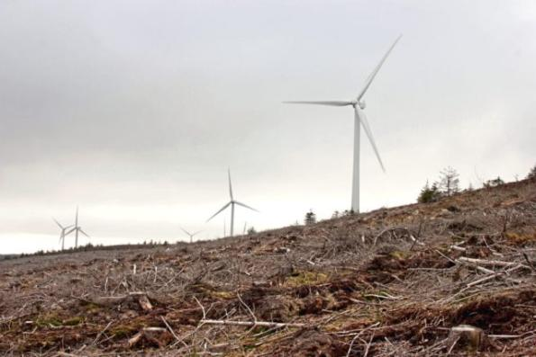
VI - L’OCCUPATION DU SOL PAR LES ENR…
Une moyenne de 3 km² par centrale éolienne de 10 MW est rendue inhabitable en France en tenant compte des machines, des voies d’accès et de leur distance à 500m des habitations.
L’éolien est l’énergie parmi toutes qui demande le plus de surface au sol

Slide 39
SURFACE OCCUPÉE PAR UNE EOLIENNE
LA SURFACE IMPACTEE sur les paysages et la biodiversité
EST BIEN SUPERIEURE
A la construction,
~1 Ha par machine,
En fonctionnement,
En comptabilisant les aires de circulation autour des machines et les chemins d’accès.
~5 000 m2 par machine.

Slide 40
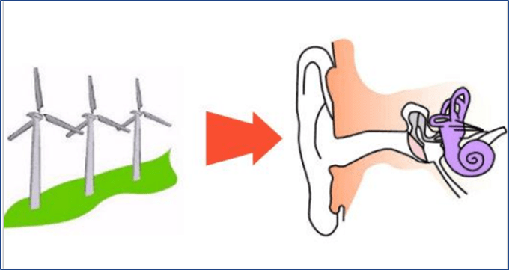
VII – NUISANCES SONORES : SONS ET INFRASONS

Slide 41
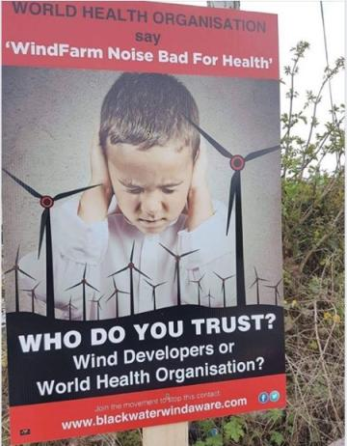
Les éoliennes, cela ne fait pas de bruit puisque les promoteurs vous le disent…
Et vous, qui croyez-vous ?
Les promoteurs du vent ou l’OMS ?
(Organisation Mondiale de la Santé)
Outre les sons audibles à plus de 2 kms, les infrasons perturbent la santé des riverains à une bien plus grande distance, mais aussi font fuir les animaux…
Notes:
: les chevaux, le gibier des chasseurs, et tout particulièrement les vaches (mortalité constatée dans certaines fermes laitières) .

Slide 42
UN PRIVILEGE DE LA PROFESSION AUX DEPENS DE LA SANTE DES FRANÇAIS
Les nuisances acoustiques , sons et infrasons,
: troubles du sommeil, céphalées, anxiété, vertiges...
L’exploitant éolien a un régime de faveur : ses machines peuvent faire plus de bruit que les autres installations industrielles, tout en restant dans les normes !
….alors qu’en milieu rural, les bruits sont bien plus perceptibles qu’en ville.

Slide 43
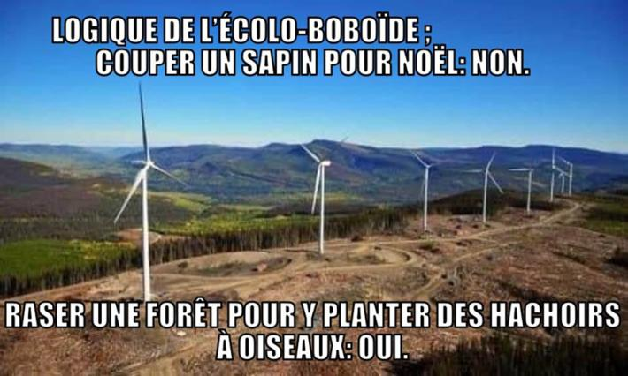
VIII -UNE EOLIENNE N’EST PAS ÉCOLOGIQUE

Slide 44
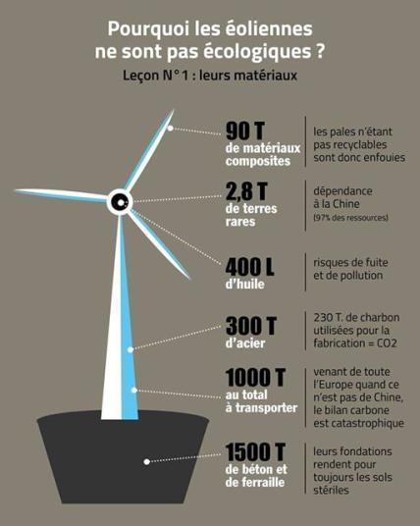
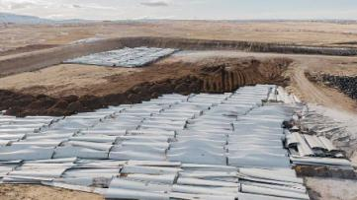
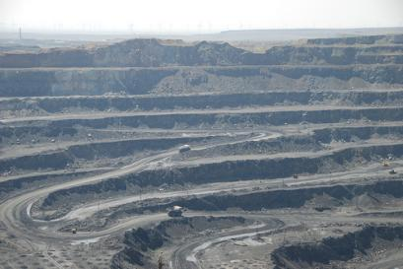
Notes:
Les pales , fabriquées en matériaux ciomposites, ne sont pas recyclables. Si elles ne représentent que 20% des matériaux comme disent les promoteurs, ce sont cependant des milliers de pales de 60 voire 80 m de long dont il faudra se débarrasser en Europe, et c’est tous les 15 ou 20 ans!!!!
Pas de vraie solution pour l’instant…. On table sur « plus tard »…..
Quant aux turbines, on n’en parle pas… qui est certain que tout se recycle? Personne….

Slide 45
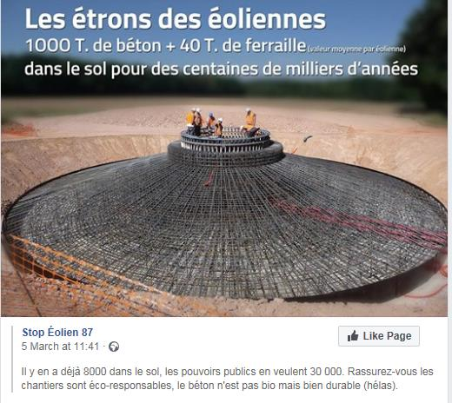
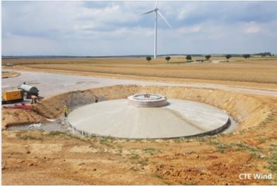
Comment construit-on une éolienne ?
On creuse 6 m de profondeur

Slide 46
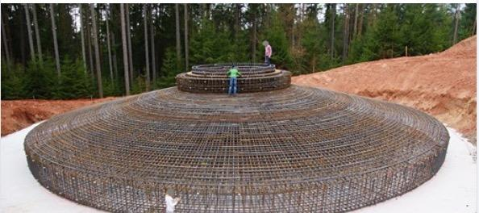
DEMANTELEMENT : Obligation légale d’enlever les fondations ………..sauf dérogation ! Donc le béton sera enfoui à jamais…la terre sera morte
2m
Notes:
Dérogation… si le préfet estime qu’il est plus mauvais pour l’environnement de casser le béton que de la laisser! Donc… toujours
Loi hypocrite
Une fondation de béton armé d’une éolienen = en volume une piscine olympique!

Slide 47
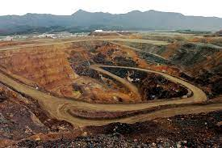
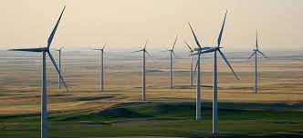
L’EOLIEN N’EST PAS ÉCOLOGIQUE
Mine de terres rares en Chine
Extraction de terres rares (enfants en Asie), pour les machines plus anciennes en France, et pour toutes les machines off-shore :
une tonne de terres rares par turbine.
Tout ça, pour ça ?
Notes:
(ayant des aimants permanents)

Slide 48
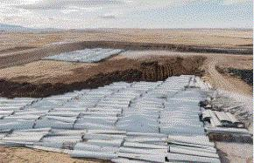
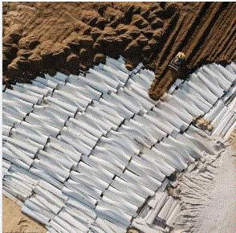
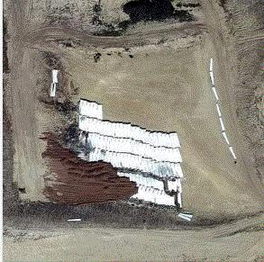
Il n’existe pas d’énergie verte ou propre!
Fin de vie : des pales en fibre de verre et composite, non recyclables
ET SEULEMENT 35% DES NACELLES RECYCLABLES
Notes:
La dernière Texas 2021 après la foudre en effet

Slide 49
LES ACCIDENTS DES EOLIENNES
(c’est relativement fréquent … et spectaculaire!)

Slide 50
Ruptures
mécaniques …

Slide 51
Les effets de la foudre…..
Notes:
Texas 2021, à droite

Slide 52
Deux choses seulement sont infinies : l’univers et la stupidité humaine. » Albert Einstein
Notes:
traduire

Slide 53
Huile, graisse et fuites
Une éolienne de 2 mégawatts :
durée de vie de 15-20 ans.
Sa construction nécessite, dans le rotor:
600 litres d’huile, de lubrification et de refroidissement, pour les anciens modèles (> 10 ans),
Leuze (Belgique) 05-01-2012
Notes:
Les Enercon n’aurainet plus 600 l itres d’huile
Meric e nous dire combien?
Car toute machine tournante a besoin de lubrifiant
sinon, de la graisse (BIO?) pour toutes les machines! Il n’y a pas de turbine sans huile

Slide 54
Incendies spectaculaires d’éoliennes….
Causes courantes :
- La foudre
- La surchauffe
- Les courts-circuits

Slide 55
Incendies de nacelle
Voir aussi : https://www.facebook.com/electricaltechnology.info/videos/251283712207294/

Slide 56
Fréquence des incendies d’éoliennes : un SECRET INDUSTRIEL ?
IL EST DIFFICILE DE CONNAÎTRE LA VÉRITÉ !
Une pour 2000 turbines
Wind Power Engineering magazine, 2020
Une pour 10 000
Fire Protection Engineering magazine, 2019
Une pour 15 000!
Firetrace citing an independent fire expert
Notes:
Les morts parmi les travailleurs sont rarement évoqués, pourtant c’est la première cause d’accidents avec des éoliennes =
Soit électrocution
soit chute du haut de la nacelle
Il existe une base de données sur les accidents éoliens
On n’en entend pas parler
Quand il y a un incident (de toute sorte) dans une centrale nucléaire en revanche, c’est notifié obligatoirement et relayé par les association anti nucléaires, (e tles médias) qui ont par ailleurs fait un bon boulot depuis les années 21970 pour que la sûreté nucléaire devienne efficace et transparente.

Slide 57
Problèmes d’acheminement des pales

Slide 58
Et l’éolien en mer ?
Le projet de « WIND EUROPE » OCCUPER TOUT LE LITTORAL : MANCHE, ATLANTIQUE ET MEDITERRANÉE, SAUF LA CÔTE D’AZUR !
Ça, c’est en plus de l’éolien terrestre !!! Pas pour le remplacer !!!
Notes:
Horrible… dans des sites touristiques (Ile d’Oléron , Cap d’Agde,) aussi bien que ds des sites Natura 2000!

Slide 59
Les platanes sont toujours cause des hécatombes le long des routes…
Les éoliennes en mer :
Il y a conflit d’intérêt entre la pêche et le tourisme

Slide 60
La maintenance va coûter cher !
Pales offshore de deux ans d’âge en Mer du Nord.

Slide 61
IX – La zizanie dans les villages

Slide 62
Plus on avance, plus
les services publics
reculent.

Slide 63
X - BIENS IMMOBILIERS : Une DÉCOTE de 20 à 100%

Slide 64
Notes:
Près des éoliennes toute maison est invendable (perte 100%) au-delà, on applique un pourcentage dégressif … les petites communes n’y pensent pas

Slide 65
L’ impact négatif des éoliennes sur la valeur immobilière est acté par un jugement en France TA de Nantes n° 180-3960 18 décembre 2020

Slide 66
XI - IMPACT SUR LE TOURISME
« à la ferme, à la campagne »…
Les gîtes touristiques sont les plus impactés, mais aussi les centres équestres: les chevaux ont très peur des éoliennes en rotation.

Slide 67
XII - EOLIEN, SOURCE D’EMPLOI LOCAL ?
Les éoliennes se commandent à distance…
Chaque emploi « éolien » détruit 4,7 emplois de l’économie locale
L’importation des machines induit des pertes d’emplois en France.
50 000€ d’importations supplémentaires = 1 emploi perdu
Notes:
C’est prouvé

Slide 68
XIII – PRATIQUES DOUTEUSES
1 - Les exploitants choisissent eux-mêmes les implantations au coup par coup, par séries de 6 pour bénéficier du tarif de rachat garanti et échapper à l’appel d’offre.
DES IMPLANTATIONS SANS AUCUNE PLANIFICATION
2 - Ils font du chantage auprès des propriétaires et des maires, s’ils ne se laissent pas séduire :
SI VOUS N’ACCEPTEZ PAS NOS EOLIENNES , ON LES METTRA CHEZ VOS VOISINS!

Slide 69
3- Ils créent des sociétés - écrans pour chaque projet, ainsi ils se déresponsabilisent en cas de plaintes, de condamnations et pour le démantèlement des machines en fin de vie.
4- Ils jouent sur la crédulité des gens pour se donner une bonne image dans les médias :
LES EOLIENNES SERAIENT ECOLOGIQUES, PAS BRUYANTES ET POURRAIENT REMPLACER DES CENTRALES NUCLÉAIRES OU FOSSILES!!

Slide 70
D’ABORD, DES ÉCONOMIES D’ÉNERGIE Un très bon exemple: l’isolation des bâtiments . 1 - Par la sobriété (ex: utilisation de véhicules peu gourmands, de vélos) 2 - Par l’efficacité énergétique (ex : l’ampoule à LED, la pompe à chaleur)
Que proposons-nous à la place de cette
nouvelle folie de notre siècle ?

Slide 71
Reportons les subsides à l’éolien qu’il faut bannir sur : - Le chauffe-eau solaire - La géothermie de proximité : sur sondes, nappes, lacs, étangs, mer, à partir des égouts… - Avec le stockage de chaleur inter-saisonnier, - les réseaux de chaleur, - la récupération de la chaleur fatale (= de l’industrie).
LA PRODUCTION DE CHALEUR qui se stocke
est pilotable et vertueuse pour le climat :
Voir : RENCONTRES SUR LA GEOTHERMIE : vppn.org
Notes:
Vppn.org et pllus tard :collectif-34-12.org où sont les vidéos de conférences très intéressantes sur le sujet

Slide 72
- dans les friches industrielles - dans les zones artisanales, - les zones industrialo-portuaires, - les zones d’infrastructures de logistique et de transport, d’entrepôts - LOIN DES HABITATIONS
SINON, AU PIRE, METTEZ VOS CENTRALES EOLIENNES :
Notes:
Il y a 150 000 ha de friches indusrielles en France

Slide 73
8000 éoliennes en France, c’est déjà trop!
Halte au massacre
Merci de votre attention ! Nom et MAIL DE VOTRE ASSOCIATION

